Slide 1

《编译原理》 ( Compiling Principle )
主讲：孟瑜
学习Q群：881361033
答疑地点： 5505
答疑时间：待定

Slide 2
课程简介
介绍编译器构造的一般原理和基本实现方法。
包括的理论知识：形式语言和自动机理论、语法制导的定义和属性文法等。
强调形式描述技术和自动生成技术。
强调对编译原理和技术的宏观理解，不把注意力分散到枝节算法，不偏向于任何源语言或目标机器。

Slide 3
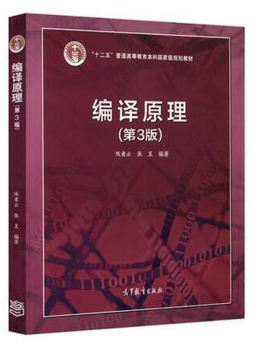
学时与参考教材
学时：48学时
教材：陈意云、张昱，《编译原理(第3版)》，高等教育出版社，2014

Slide 4
学时与参考教材
学时：48学时
教材：陈意云、张昱，《编译原理(第3版)》，高等教育出版社，2014
参考教材：
1、蒋立源，康慕宁. 《编译原理（第3版）》，西北工业大学出版社，2006
2、Alfred V. Aho ect，赵建华等译. 《编译原理》(原书第2版、龙书)，机械工业出版社，2009
3、Andrew W. Appel ect，赵克佳等译. 《现代编译原理 C语言描述（修订版）》(虎书)，人民邮电出版社，2018
4、蒋宗礼等，《编译原理》，高等教育出版社，2010

Slide 5
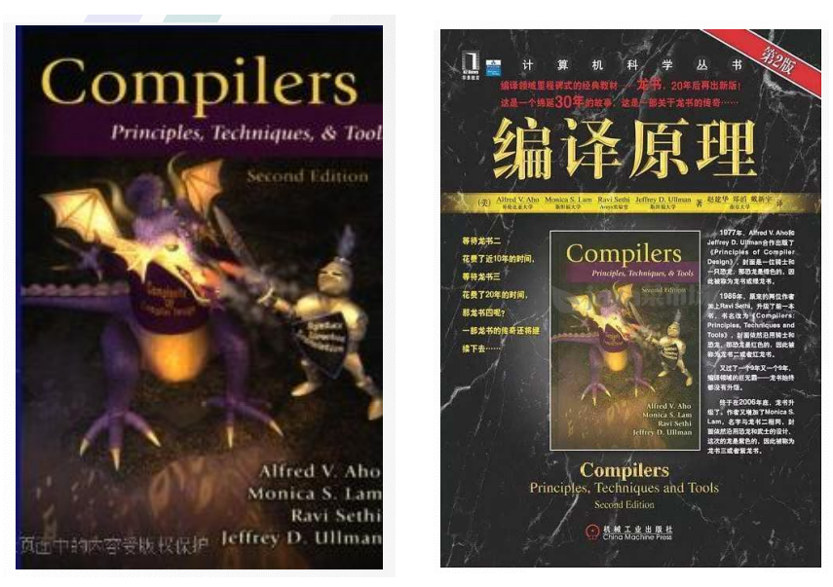
学时与参考教材
Alfred V. Aho ect，赵建华等译. 《编译原理》(原书第2版、龙书)，机械工业出版社，2009

Slide 6
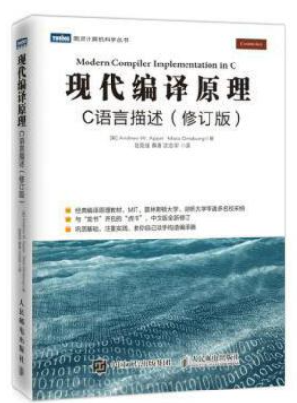
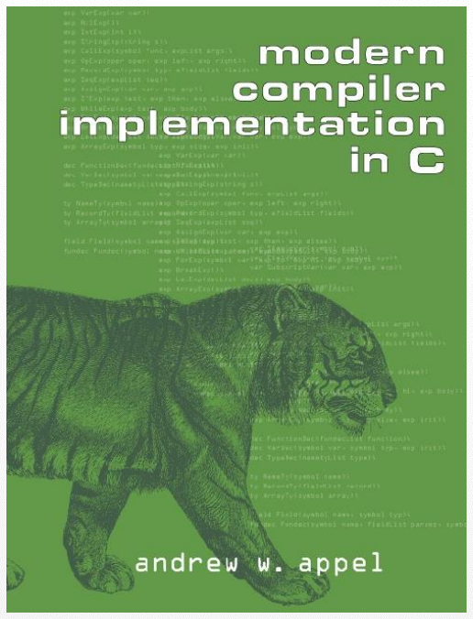
学时与参考教材
Andrew W. Appel ect，赵克佳等译. 《现代编译原理 C语言描述（修订版）》(虎书)，人民邮电出版社，2018

Slide 7
学时与参考教材
5、何炎祥等，《编译原理》，华中理工大学出版社，2000.10.
6、P.M.刘易斯，《编译程序设计理论》，科学出版社，1984.5.
7、高仲仪等，《编译技术》，西北工业大学出版社，1985.9
8、何炎祥等，《可信编译构造理论与关键技术》,科学出版社，2012.6
……

Slide 8
主要内容
编译系统及其设计概述(总体结构、设计方法——2学时)
词法分析(词法分析、正规式、DFA：状态转换图——10学时)
语言与文法(文法、推导、归约、分类、语法树——6学时)
语法分析(自顶向下：LL(1)、递归子程序；自底向上：算符优先、
LR类分析法——16学时)
语义分析(属性文法、各种语句的语法制导翻译——10学时)
运行环境(存储分配、过程调用、符号表管理——4学时)

Slide 9
编译原理课程的定位
经常遇到的问题
为什么要学编译原理？
不做编译器要不要学编译原理？

Slide 10
教学目的——计算学科的定义
对信息描述和变换算法的系统研究，主要包括它们的理论、分析、效率、实现和应用。
计算学科的根本问题是什么能被（有效地）且如何自动化，讨论问题求解的“能行性”。

Slide 11
教学目的——学科基本特征
特点
表现形式
形式化、抽象、逻辑
符号、符号变换
描述手段
思维方式
表达形式
求解途径
程序的非物理特性
本学科的基本教育原理——抽象第一

Slide 12
教学目的——计算学科本科生专业能力构成
“计算思维能力”——模型化、抽象思维能力、逻辑思维能力
算法设计与分析能力
程序设计与实现能力
计算机系统的认知、分析、设计和应用能力
编译原理的授课涉及上述四种能力的培养

Slide 13
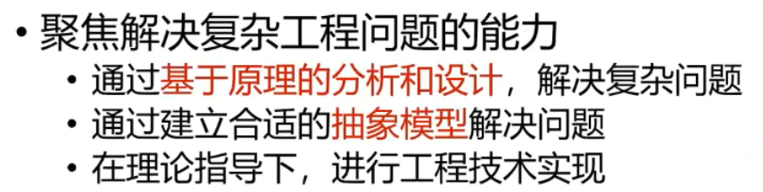

教学目的——本科工程教育的定位

Slide 14
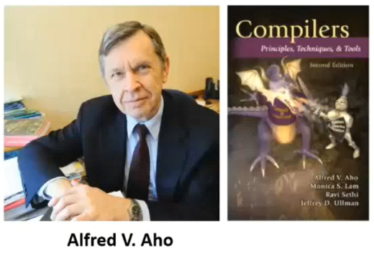
教学目的——《编译原理》是一门非常好的课程
Alfred V. Aho：编写编译器的原理和技术具有十分普遍的意义，以至于在每个计算机科学家的研究生涯中，本书中的原理和技术都会反复用到
涉及的是一个比较适当的抽象层面上的数据变换（既抽象，又实际）
一些具体的表示和变换算法
“自顶向下”和“自底向上”的系统设计方法（思想、方法、实现全方位讨论）
一个相当规模的系统的设计（含总体结构）
结论：计算机专业最恰当、有效的知识载体之一

Slide 15
教学目的——《编译原理》是一门非常好的课程
对编程语言的设计和实现有深刻的理解，对和编程语言有关的理论有所了解，对宏观上把握编程语言来说，起一个奠基的作用。
从软件工程看，编译器是一个很好的实例，所介绍的概念和技术能应用到一般的软件设计之中。
编译技术在当前已经广泛应用于编译器构造之外的其他领域
程序分析/验证、模型转换、语言处理、高可信软件……
虽然大部分学习者不会参与设计商用编译器，但拥有编译的相关知识仍然会对他们的研究开发生涯产生有益的影响。

Slide 16
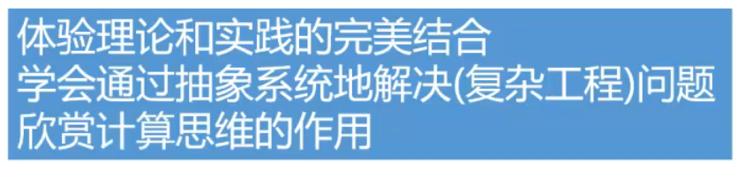
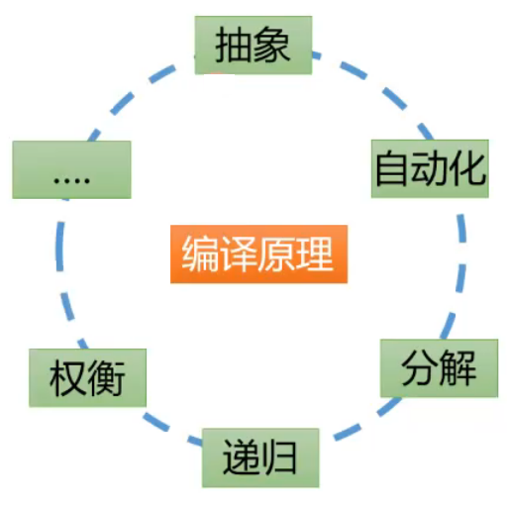
教学目的——《编译原理》是一门非常好的课程

Slide 17
课程目的（课程教学大纲——基于OBE）
课程目标 1：
掌握…………；能理解并运用相关语言和问题的专业表述方法、基本原理和分析技术，对编译系统中的词法分析模块、语法分析模块和语义分析模块进行表示和分析。
支撑毕业要求指标点 1.1——掌握专业相关的数学、自然科学、工程基础和专业知识，能理解计算机工作原理，理解应用型复杂系统问题的专业表述。

Slide 18
课程目的（课程教学大纲——基于OBE ）
课程目标 2：
掌握…………；能综合运用掌握的基本原理和分析技术，对编译系统中的词法分析模块、语法分析模块和语义分析模块，选用或建立适当的模型进行 表示和分析，并初步具备实现词法、语法、语义分析模块的能力。
支撑毕业要求指标点 2.2—— 能分析应用型复杂软件系统的影响因素，选用或建立适当的模型，通过模型评价获得有效结论。

Slide 19
教学要求
掌握编译程序总体结构
在系统级上认识算法、系统的设计
具有把握系统的能力
学习有关的原理、实现方法和技术，了解计算学科的基本方法、思想
掌握典型方法。 “在每一个计算机科技工作者的职业生涯中，这些原理和技术都被反复用到。”
兼顾语言的描述方法、设计、应用——形式化
进一步培养“计算机思维能力”
程序的非物理性质

Slide 20
学习方法
勤于思考
博览、多思（学而不思则罔、思而不学则怠；书由厚到薄、由薄到厚）、常实践
思考由怀疑和答案组成。怀疑是智慧的大门，知道得越多，就越会发问，而问题就越多。发问使人进步——学问
强化基础
在独立思考之前，必须先有基础知识。所谓“获得基础知识”并不是形式上读过某门课程，而是将学过的东西完全弄懂——一定要上课
理论与实践的结合能力

Slide 21
学习方法
应对困难
不畏惧困难
从教训到经验——亲身体验
要实践（作业、实验），加深理解
学习是一个过程
上课、读书、复习、做作业、讨论、做实验、自己编程序、上机调试排错………是绝对必要的
辅导答疑
教师是最宝贵的资源…
自己要思考，以获得最大收获：习题、问题

Slide 22
希望...
1.掌握“编译原理”中的基本概念、基本理论、基本方法
2.在系统层面上再认识程序和算法
3.提升计算机问题的求解水平
4.增强系统能力
5.体验实现自动计算的乐趣

Slide 23
成绩评定
考试必备条件
按照要求完成指定的习题
严格按照考勤要求的比例
考核方式：闭卷笔试
成绩构成：
平时成绩：40%
（课后作业、Educoder 平台作业、单元测试）
期末考试：60%

Slide 24
第1章 引论
1.1 编译器概述
1.2 编译器技术的应用

Slide 25
1.1 编译器概述
程序设计语言
机器语言(Machine Language)
0、1代码（1000 1110 1101 1000）
汇编语言(Assemble Language)
0、1代码与指令助记符：更接近于计算机硬件指令系统的工作（MOV DS , AX）
高级语言(High Level Language)
定义数据、描述算法（程序）
如：C、FORTRAN、PASCAL、C++、JAVA、SQL(数据定义、数据操作)

Slide 26
1.1 编译器概述
翻译器(Translator)
将某一种语言描述的程序(源程序——Source Program)翻译成等价的另一种语言描述的程序(目标程序——Object Program)的程序（软件）。

Slide 27

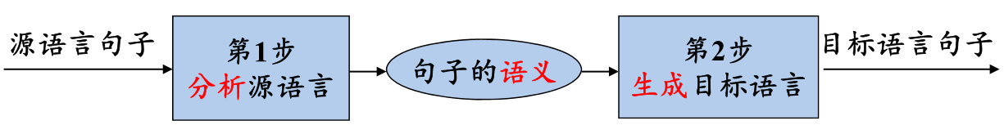
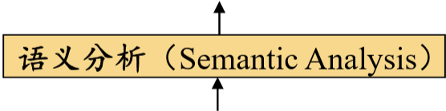
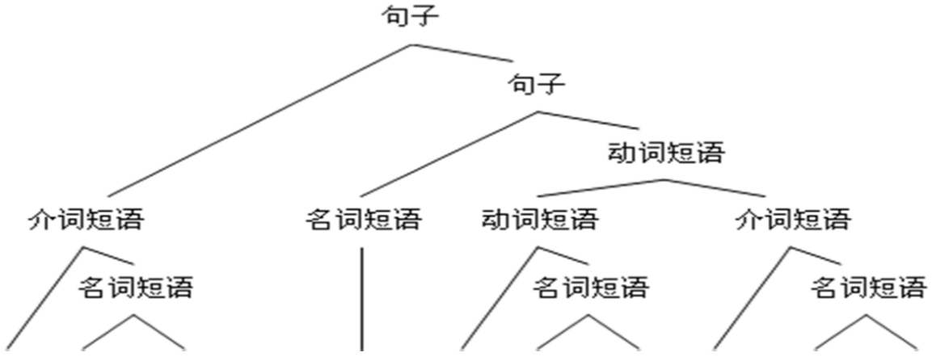


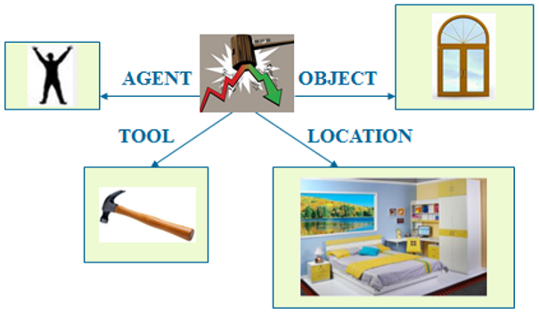
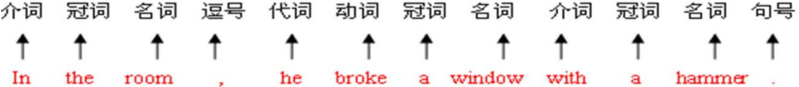
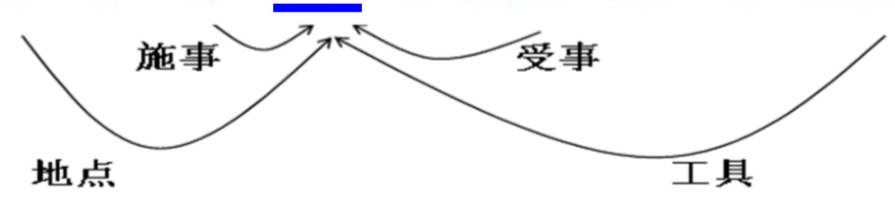
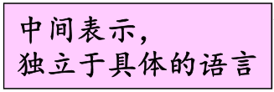
人工英汉翻译的例子

Slide 28
1.1 编译器概述
请同学们“翻译”以下“英文”：
main()
{ int s,a,b;
scanf(“%d”,&s);
while( s>0 )
{ a=s%10;
printf(“%d,”, a);
s=s/10;
}
printf(“%f\n”, m/30);
}
 | 翻译外文 | 翻译源程序
分析 | 阅读原文 识别单词 分析句子 | 输入并扫视源程序 词法分析 语法、语义分析
综合 | 修辞加工 写出译文 | 代码优化 目标代码生成

Slide 29
1.1 编译器概述
编译器(Compiler)
是一种翻译器，它的特点是目标语言比源语言低级。
源程序
编译器
目标程序
(*.C / *.PAS/*.AS)
(*.OBJ / *.EXE/*.*)

Slide 30
1.1 编译器概述
编译的各个阶段(请参阅P2图1.1)
S.P
字符流
词法分析器
符
号
表
管
理
记号流
出
错
处
理
语法分析器
语法树
语义分析器、中间代码生成器
中间表示
代码优化器
中间表示
目标代码生成器
O.P
目标机器代码

Slide 31
1.1 编译器概述
源程序（SP）
编译程序（compiler）
目标程序（object program）
数据
（data/input）
支撑环境、
运行库等
运行系统（run system）
计算结果（result/output）
编译系统(Compiling System)
编译系统=编译程序+运行系统

Slide 32
1.1 编译器概述
解释器(Interpreter)
口译与笔译（单句提交与整篇提交）
输入数据
源程序
解释器
计算结果

Slide 33
编译器总体结构
一个微型PASCAL语言的定义
1）PROGRAM语句；
2）说明语句；
3）BEGIN-END语句；
4）赋值语句；
程序1-1 一个PASCAL源程序source
PROGRAM source;
{This little source program is used to illustrate compiling procedure }
VAR x,y,z:integer;
a:integer;
BEGIN
{ This program has only 4 statement }
x:=23+5;
z:=x DIV -3;
y:=z+18*3;
a:=x+(y-2) DIV 4;
END.

Slide 34
词法分析器
词法分析器 (Lexical Analyzer)又叫做扫描器(Scanner)，完成词法分析
功能：词法分析器从左到右扫描源程序（字符串），并将其转换成单词(记号—Token)串；同时查词法错误，进行标识符登记——符号表管理。
输入：字符流
输出：(记号名，属性值)——序对
属性值——token的机内表示

Slide 35
词法分析器
# PROGRAM # source # ; # VAR # x # , # y # , # z # : # integer # ; # a # : # integer # ; # BEGIN # x # := # 23 # + # 5 # ; # z # := # x # DIV # - # 3 # ; # y # := # z # + # 18 # * # 3 # ; # a # := # x # + # ( # y # - # 2 # ) # DIV # 4 # ; # END # . #
程序1-1 一个PASCAL源程序source
PROGRAM source;
{This little source program is used to illustrate compiling procedure }
VAR x,y,z:integer;
a:integer;
BEGIN
{ This program has only 4 statement }
x:=23+5;
z:=x DIV -3;
y:=z+18*3;
a:=x+(y-2) DIV 4;
END.

Slide 36
词法分析器
position = initial + rate ∗ 60
← 字符流
符 号 表
1
position
. . .
2
initial
. . .
词法分析器
3
rate
. . .
⟨id, 1⟩ ⟨=⟩ ⟨id, 2⟩ ⟨+⟩ ⟨id, 3⟩ ⟨∗⟩ ⟨60⟩
← 记号流

Slide 37
语法分析器
语法分析器(Syntax Analyzer，又叫Parser ) 完成语法分析
功能：Parser实现“组词成句”，构造分析树，指出语法错误，指导翻译
输入：记号流
输出：语法成分（语法树）

Slide 38
表达式的语法特征
表达式
任何一个标识符都是表达式
任何一个数都是表达式
如果e₁和e₂都是表达式，那么
• e₁ + e₂
• e₁ * e₂
• (e₁)
也都是表达式
表达式
表达式
+
表达式
表达式
标识符
*
(initial)
标识符
(rate)
数
(60)
initial + rate * 60 的分析树
Notes:
先介绍语法，然后才介绍语法分析。

Slide 39
语法分析
⟨id, 1⟩ ⟨=⟩ ⟨id, 2⟩ ⟨+⟩ ⟨id, 3⟩ ⟨∗⟩ ⟨60⟩
← 记号流
符 号 表
1
position
. . .
语法分析器
2
initial
. . .
3
rate
. . .
⟨=⟩
⟨id, 1⟩
⟨+⟩
⟨id, 2⟩
⟨∗⟩
← 语法树
⟨id, 3⟩
⟨60⟩

Slide 40
语义分析器
功能：分析由语法分析器给出的语法单位的语义
获取标识符的属性：类型、作用域等
语义检查：运算的合法性、取值范围等
子程序的静态绑定：代码的相对地址
变量的静态绑定：数据的相对地址

Slide 41
语义分析
⟨=⟩
⟨id, 1⟩
⟨+⟩
← 语法树
⟨id, 2⟩
⟨∗⟩
⟨id, 3⟩
⟨60⟩
符 号 表
1
position
. . .
语义分析器
2
initial
. . .
3
rate
. . .
⟨=⟩
⟨id, 1⟩
⟨+⟩
⟨id, 2⟩
⟨∗⟩
⟨id, 3⟩
inttofloat
← 语法树
⟨60⟩

Slide 42
中间代码生成
中间代码的特点
简单规范
机器无关
易于优化与转换
⟨=⟩
← 语法树
⟨id, 1⟩
⟨+⟩
⟨id, 2⟩
⟨∗⟩
符 号 表
⟨id, 3⟩
inttofloat
1
position
. . .
⟨60⟩
2
initial
. . .
中间代码生成器
3
rate
. . .
t1 = inttofloat(60)
t2 = id3 ∗ t1
t3 = id2 + t2
id1 = t3
← 三地址中间代码

Slide 43
代码优化
对中间代码的优化处理:
对代码进行等价变换以求提高执行效率——提高运行速度和节省存储空间
与机器无关的优化
与机器有关的优化

Slide 44
代码优化
与机器无关的优化
局部优化
常量合并：常数运算在编译期间完成，如8+9*4
公共子表达式的提取:基本块内
循环优化
强度削减
代码外提

Slide 45
代码优化 与机器有关的优化
寄存器的利用
将常用量放入寄存器，以减少访问内存的次数
体系结构
MIMD、SIMD、SPMD、向量机、流水机
存储策略
根据算法访存的要求安排：Cache、并行存储体系——减少访问冲突
任务划分
按运行的算法即体系结构，划分子任务(MPMD)

Slide 46
代码优化
t1 = inttofloat(60)
t2 = id3 ∗ t1
t3 = id2 + t2
id1 = t3
← 三地址中间代码
符 号 表
1
position
. . .
2
initial
. . .
3
rate
. . .
代码优化器
t1 = id3 * 60.0
id1 = id2 + t1
← 三地址中间代码

Slide 47
目标代码生成
将中间代码转换成目标机上的机器指令代码或汇编代码

Slide 48
代码生成
t1 = id3 * 60.0
id1 = id2 + t1
← 三地址中间代码
符 号 表
1
position
. . .
代码生成器
2
initial
. . .
3
rate
. . .
MOVF id3, R2
MULF #60.0, R2
MOVF id2, R1
ADDF R2, R1
MOVF R1, id1
← 汇编代码

Slide 49
符号表管理
管理各种符号表（常数、标号、变量、过程、结构……），查、填（登记、查找）源程序中出现的符号和编译程序生成的符号，为编译的各个阶段提供信息。
辅助语法检查、语义检查
完成静态绑定、管理编译过程
Hash表、链表等各种查、填表技术

Slide 50
错误处理
进行各种错误的检查、报告、纠正，以及相应的续编译处理（如：错误的定位与局部化）
词法：拼写……
语法：语句结构、表达式结构……
语义：类型不匹配……
…….

Slide 51
编译器总体结构
模块分类
分析：词法分析、语法分析、语义分析
综合：中间代码生成、代码优化、目标 代码生成
辅助：符号表管理、出错处理

Slide 52
编译器的组织
习惯上是将编译过程划分为5个基本阶段：
词法分析程序：状态图，手工编写程序
词法分析
语法分析程序：递归子程序法，编写程序
语法分析
语义分析和代码生成：语法制导的翻译（属性翻译文法）
语义分析、生成中间代码
代码优化
完成了一个翻译过程
生成目标程序

Slide 53
二、 遍（PASS）
遍：对源程序（包括源程序中间形式）从头到尾扫描一次，并做有关的加工处理 ，生成新的源程序中间形式或目标程序，通常称之为一遍。
第一遍 第二遍
……
S.P
C1
S.P
中间形式1
C2
S.P
中间形式2
O.P
一遍
要注意遍与基本阶段的区别
五个基本阶段：是将源程序翻译为目标程序在逻辑上要完成的
工作。
遍：是指完成上述5个基本阶段的工作，要经过几次扫描处理。
上一遍的结果是下一遍的输入，最后一遍生成目标程序。

Slide 54
编译器的组织
一遍扫描的示意图
语法分析
语法成分
语义分析生成
目标程序
S.P.
返回分析结果
取单词
返回单词
词法分析
整理目标程序
停机
O.P.
以语法分析程序为中心

Slide 55
编译器的组织
一遍扫描与多遍扫描
多遍扫描的优点
编译程序的结构清晰（模块结构）
有利于进行细致和充分的代码优化
易于采用覆盖技术，提高内存利用率

Slide 56
编译器的组织
编译的前端与后端
前端（分析部分）
与源语言有关、与目标机无关的部分
词法分析、语法分析、语义分析与中间代码生成、与机器无关的代码优化
后端（综合部分）
与目标机有关的部分
与机器有关的代码优化、目标代码生成

Slide 57
编译器总体结构
源程序
词法分析器
出 错 处 理
表 格 管 理
单词符号
语法分析器
语法单位
语义分析与中间代码生成器
中间代码
代码优化器
中间代码
目标代码生成器
目标代码

Slide 58
1.2 编译器技术的应用
高级语言的实现
针对计算机体系结构的优化
新计算机体系结构的设计
程序翻译
提高软件开发的效率
……

